Slide 1
Благотворительный фонд Владимира Потанина
Конкурсы программы
“Музей без границ”

Slide 2
О ФОНДЕ
Благотворительный фонд Владимира Потанина – один из первых частных фондов в современной России. Был создан в 1999 году предпринимателем Владимиром Потаниным для реализации масштабных программ в сфере образования, культуры и развития филантропии.
Фонд входит в состав Европейского центра фондов, а также Российского Форума Доноров, являясь, кроме того, одним из его учредителей. Сотрудники Фонда активно участвуют в формировании и развитии профессионального благотворительного сообщества в России, продвижении лучших практик и современных методик в сфере филантропии.
Фонд финансируется из средств Владимира Потанина.
”
Мы развиваем культуру благотворительности, объединяя вокруг себя активных творческих профессионалов, которые участвуют в решении общественно значимых задач и добиваются устойчивых социальных изменений. Мы открываем возможности для появления новых идей и создаем условия для их воплощения.

Slide 3









ПРОГРАММЫ ФОНДА

Slide 4
Программа «музей без границ»
Поддержка специалистов и организаций, способных сделать музей современным открытым общественным институтом, центром просвещения и инноваций, а также придать дополнительный импульс социально-экономическому развитию территорий.
Индустриальный эксперимент
Музейный десант
Музей 4.0
Музейный волонтер
Искусный глагол
Мероприятия по развитию компетенций

Slide 5
ВОЗМОЖНОСТИ ПРОГРАММЫ
МУЗЕЙ 4.0
Реализация общественно значимых проектов,
от 2 до 5 млн руб., 1–2 года
Организации в сфере культуры, в т.ч. университетские музеи
Новый цикл – декабрь 2021
МУЗЕЙНЫЙ ВОЛОНТЕР
Для волонтеров, сотрудничающих с музеями
Победители приглашаются к участию в специальной культурно-образовательной программе
Новый цикл – апрель-июль 2022
ИНДУСТРИАЛЬНЫЙ ЭКСПЕРИМЕНТ
Реализация проектов, связанных с вопросами ревитализации объектов индустриального наследия, от 2 до 5 млн руб., 1–2 года
Организации в сфере культуры
ПРОГРАММЫ ПОВЫШЕНИЯ КВАЛИФИКАЦИИ
Для сотрудников музейных организаций, в т.ч. университетских музеев
МУЗЕЙНЫЙ ДЕСАНТ
Индивидуальная траектория развития – гранты до 300 т. руб.
Институциональный опыт – гранты до 750 т. руб.

Slide 6
Конкурс “ИНДУСТРИАЛЬНЫЙ эксперимент”

Slide 7
ИНДУСТРИАЛЬНЫЙ ЭКСПЕРИМЕНТ
В фокусе – ревитализация объектов индустриального наследия через его сохранение, актуализацию, предъявление и его интеграция в современный культурный контекст.
ЦЕЛИ КОНКУРСА:
повышение открытости российских музейных организаций к работе с новыми актуальными видами наследия
содействие росту осознания ценности индустриального наследия как культурного и социально-экономического ресурса
создание благоприятной среды для успешного развития новых направлений музейной деятельности
усиление устойчивых долговременных позитивных изменений – социального эффекта – от реализации благотворительных программ Фонда

Slide 8
ФОРМАТ КОНКУРСА
Поддержка юридическим лицам – организациям, осуществляющим музейную деятельность или деятельность по сохранению культурного наследия.
Гранты от 2 до 5 млн рублей на срок 12-18 или 12-24 месяца.
НОМИНАЦИИ:
Индустриальный старт
Индустриальный апгрейд
Завод-музей
ГРАФИК:
прием заявок: до 24 января 2022 г.
экспертиза заявок (2 этапа): до 15 апреля 2022 г.
объявление результатов: не позднее 22 апреля 2022 г.
заключение договоров: до 15 июня 2022 г.

Slide 9
ИНДУСТРИАЛЬНЫЙ СТАРТ
Проекты по созданию концепций и дорожных карт музеефикации индустриальных объектов:
разработка проектной документации;
создание и тестирование прототипов музейных проектов;
проведение исследований, фокус-групп, семинаров, стратегических сессий и пр.;
развитие компетенций проектной команды для работы с индустриальным наследием;
изучение опыта организаций по музеефикации индустриальных объектов;
приглашение экспертов для консультаций или разработки концепции с организацией-заявителем.
Особенность номинации: соучастное проектирование и публичная защита разработанной концепции и дорожной карты перед представителями городской администрации, бизнеса, экспертных и местных сообществ.
Продолжительность от 12 до 18 месяцев
Гранты до 2 млн. рублей.

Slide 10
ИНДУСТРИАЛЬНЫЙ АПГРЕЙД
Проекты развития и масштабирования уже действующих музейных инициатив, использующих объекты индустриального наследия:
запуск новых направлений деятельности в существующих креативных кластерах, резиденциях, новых направлений промышленного туризма и пр.;
расширение существующих аудиторий и вовлечение новых партнеров и/или сообщества в деятельность по сохранению и осмыслению индустриального наследия.
Продолжительность от 12 до 24 месяцев
Гранты до 3 млн. рублей.

Slide 11
ЗАВОД-МУЗЕЙ
Проекты развития индустриальных объектов через их музеефикацию, включая работу с разрушенными/ руинированными объектами:
сохранение руинированного объекта, являющегося наследием индустриальной эпохи, через его включение в более крупный культурный объект или в уже существующую туристическую инфраструктуру;
сохранение и предъявление нематериальной истории объектов, в т. ч. формирование и оцифровка архивов (личных или общественных), организация выставок, создание мультимедиа-продуктов, печатной продукции и др.
Продолжительность от 12 до 24 месяцев
Гранты до 5 млн. рублей.
По всем номинациям к основной сумме гранта заявители могут запросить средства на фрагментарное восстановление или консервацию объекта индустриального наследия, с которым будет вестись работа,
но не более 30% от максимальной суммы гранта по соответствующей номинации.

Slide 12
УЧАСТНИКИ КОНКУРСА
государственные, региональные, муниципальные, частные музеи
организации, осуществляющие по уставу музейную деятельность, и их подразделения
профессиональные музейные объединения и ассоциации
расположенные на территории Российской Федерации
зарегистрированные не позднее, чем за 6 месяцев до дня окончания приема заявок
не находятся в процессе ликвидации
в отношении них не возбуждено производство по делу о несостоятельности (банкротстве)
деятельность организации не приостановлена в порядке, предусмотренном законодательством
Число заявок от организации не ограничено, но каждую заявку представляет отдельный заявитель.
Число проектов – победителей из одной организации не квотируется.
Каждый заявитель может представить на конкурс не более одной заявки.
Стаж работы заявителя в организации не менее 6 месяцев.

Slide 13
КТО НЕ МОЖЕТ БЫТЬ УЧАСТНИКАМИ КОНКУРСОВ
индивидуальные предприниматели (ИП) и коммерческие организации любых форм; их обособленные подразделения (филиалы и представительства);
потребительские кооперативы, в том числе жилищные, жилищно-строительные и гаражные кооперативы, общества взаимного страхования, кредитные кооперативы, фонды проката и сельскохозяйственные потребительские кооперативы;
товарищества собственников недвижимости, в том числе товарищества собственников жилья, садоводческие или огороднические некоммерческие товарищества;
микрофинансовые организации;
казачьи общества, внесённые в соответствующий реестр;
общины коренных малочисленных народов РФ;
спортивные ассоциации и союзы,
включая профессиональные спортивные клубы;
государственные корпорации;
публично-правовые компании;
адвокатские палаты и адвокатские образования;
нотариальные палаты;
торгово-промышленные палаты;
политические партии;
религиозные организации;
саморегулируемые организации;
объединения работодателей.

Slide 14
КТО НЕ МОЖЕТ БЫТЬ ЗАЯВИТЕЛЕМ
государственные должностные лица:
заявители, чьи заявки были не допущены к участию в любом конкурсе Фонда:
за плагиат – в течение 2 последних календарных лет;
за нарушение этических норм, связанных с предоставлением в предыдущих заявках и/или в сопроводительных документах к ним заведомо ложной, недостоверной, сфальсифицированной информации;
заявители, у которых было зафиксировано нецелевое использование средств грантов, пожертвований, благотворительной помощи Фонда;
действующие грантополучатели / благополучатели Фонда любых конкурсов (см. исключения в ПП)
руководители проектов по всем программам, продолжающие на момент подведения итогов конкурса реализовывать соответствующие проекты (см. исключения в ПП)
эксперты, проводившие оценку заявок по любым конкурсам программы «Музей без границ», если с даты окончания договора с Фондом не прошло 1 календарного года, или их близкие родственники.
действующие партнеры Фонда по всем программам: сотрудники организаций, имеющих не закрытые договоры подряда, договоры возмездного оказания услуг, агентские договоры с Фондом и их близкие родственники

Slide 15
КРИТЕРИИ ОЦЕНКИ
ЗАЯВИТЕЛЯ:
личная компетентность и профессиональные достижения
лидерские качества и умение управлять командой
ПРОЕКТА:
соответствие целям конкурса и приоритетам выбранной номинации
комплексность предлагаемых решений, их применимость для достижения ожидаемых результатов
актуальность проекта для организации, для музейной сферы, для территории
тиражируемость: возможность применения инструментов, продуктов и результатов другими организациямИ
партнерский потенциал: участие других профессионалов и организаций, в т.ч. из других сфер
риск-менеджмент: оценка возможных рисков и наличие плана их предотвращения/снижения
устойчивость проекта после окончания гранта
реалистичность бюджета: соответствие затрат заявленным целям и результатам

Slide 16
ПОДАВАЕМЫЕ ДОКУМЕНТЫ
Заявка, заверенная ПЭП: информация о проекте и бюджет по утвержденной форме.
Сканы подтверждающих документов (в .pdf или .jpg):
справка от работодателя заявителя, идентифицирующая заявителя и подтверждающая:
факт работы в организации, форму занятости, период работы и должность;
что проект соответствует приоритетам, стратегии, плану развития или направлению работы заявителя
сведения о смене ФИО заявителя (при наличии);
устав организации (со всеми изменениями);
сведения о юридическом лице из единого государственного реестра юридических лиц;
письмо за подписью главного бухгалтера организации, подтверждающее:
факт ознакомления с бюджетом проекта с указанием запрашиваемой суммы;
наличие и источники софинансирования с указанием суммы (при наличии);
готовность принять грант в случае победы заявителя в конкурсе;
согласие предоставить финансовый отчет об использовании гранта по утвержденной форме.
Заверения Заявителя (отметки в разделе ЛК)

Slide 17
ДОПУСТИМЫЕ РАСХОДЫ
оплата работы штатных сотрудников и привлеченных специалистов
создание продуктов (исследования, экспозиции, выставки, концепции, методики, маршруты, образовательный и просветительский мультимедиа-контент и т.п.)
обустройство помещений, где будет реализован проект
приобретение компьютерной, видео-, аудио-, фото- техники, программного обеспечения, комплектующих материалов к технике и сопутствующие расходы
приобретение оборудования (реабилитационное, игровое, осветительные приборы и др.), комплектующих материалов и сопутствующие расходы
проведение мероприятий (очные и дистанционные форматы)
приобретение литературы, цифрового контента, баз данных, подписка в интернет-библиотеках
информационная поддержка, продвижение в соц сетях
поездки по проекту: авиаперелеты, проезд ж/д и автотранспортом, проживание, питание
иные расходы, связанные с реализацией проекта (оплата доступа и сервисов интернет, мобильная связь)
административно-хозяйственные расходы (не более 10% от общей суммы по остальным статьям бюджета)
фрагментарное восстановление или консервация объекта индустриального наследия в его нынешнем состоянии (не более 30% от максимальной суммы для номинации)

Slide 18
НЕДОПУСТИМЫЕ РАСХОДЫ
погашение задолженностей, сборов, штрафов, пеней, кредитов;
выплата процентов за использование заемного капитала;
приобретение ценных бумаг;
предоставление займов;
взносы в хозяйственные общества;
денежные подарки, призы;
приобретение алкогольной и табачной продукции, предметов роскоши;
приобретение недвижимого имущества, включая земельные участки;
капитальное строительство новых зданий, капитальный ремонт;
авиаперелет классом выше экономического (бизнес-класс, первый класс и пр.) или проезд ж/д транспортом классом выше купе (СВ, люкс, 1 класс);
проживание в номерах категории выше «Стандарт»;
платные публикации в СМИ и специализированных изданиях;
реклама (за исключением онлайн-продвижения в поисковых системах и социальных сетях, социальной рекламы);
непредвиденные расходы, не предусмотренные планом и бюджетом Проекта и не связанные напрямую с разработкой музейного проекта;
представительские расходы, в т.ч. на проведение официальных приемов, деловых обедов, посещение культурно-зрелищных мероприятий;
приобретение культурных ценностей, пополнение архивных и других фондом и/или их автоматизация;
приобретение транспортных средств;
изучение иностранных языков;
передача средств гражданам или организациям, в т.ч. предоставление им пожертвований/ грантов/ иной помощи в денежной форме;
формирование и пополнение целевого капитала.

Slide 19
Конкурс “музейный десант”

Slide 20
МУЗЕЙНЫЙ ДЕСАНТ
Поддержка профессиональной мобильности музейных специалистов.
ЦЕЛИ КОНКУРСА:
повышение открытости российских музейных организаций к внедрению инновационных подходов из музейной отрасли и смежных областей;
продвижение ведущих российских музейных организаций в мировом профессиональном сообществе и распространение их успешных практик на международном уровне;
расширение партнерств и сетевого (предполагающего участие более чем 2-х партнеров) взаимодействия между музейными профессионалами и между музейными организациями в решении значимых для общества задач;
укрепление престижа музейных профессий, содействие росту профессиональной и социальной компетентности сотрудников российских музейных организаций.

Slide 21
ФОРМАТ КОНКУРСА
Номинации:
  «Индивидуальная траектория»: для физических лиц – сотрудников организаций «Институциональный опыт»: для юридических лиц
  В номинации «Институциональный опыт» организация может:
  осваивать новые знания;
  транслировать свои знания коллегам по сектору или по региону.
Конкурсы проводятся в несколько циклов ежегодно. В 2021 г. заявки принимаются до конца декабря.
Начинать работу с заявкой можно в любой момент. Подавать – в любой из циклов в зависимости от сроков индивидуальной программы или проекта:
  не ранее 1 и не позднее 6 месяцев с даты объявления победителей соответствующего цикла.
Итоги подводятся каждые 2 месяца при условии непревышения общего грантового фонда.

Slide 22
ИНДИВИДУАЛЬНАЯ ТРАЕКТОРИЯ (для физических лиц)
Профессиональное развитие в России и/или за рубежом по самостоятельно сформированным программам: индивидуальные стажировки, программы повышения квалификации, образовательные курсы, семинары, конференции, мастер-классы и др.
Обучение на нескольких курсах или программах, стажировки в одной или нескольких организациях, участие в нескольких профессиональных событиях.
Возможность изучать опыт в своей предметной области и в смежных: образование, медиа, IT, менеджмент и пр.
Разовое участие в конференциях, форумах, семинарах, фестивалях, участие в текущей работе центров, рабочих групп, комитетов, коллегий и т.п. может быть только дополнительным компонентом.
Очные, заочные, онлайн, смешанные форматы.
Продолжительность до 6месяцев
Благотворительная помощь до 300 тыс. рублей.

Slide 23
ИНСТИТУЦИОНАЛЬНЫЙ ОПЫТ (для юридических лиц)
Проекты профессионального развития для сотрудников самой организации или трансляция ее лучших практик и наработок для профессионального сообщества:
  проведение для сотрудников Организации-участника или партнерских организаций семинаров, кураторских школ, акселерационных программ, консультаций, мастер-классов, тренингов, лабораторий, программ повышения квалификации, групповых стажировок
  разработка с командой Организации-участника концепций, стратегий, планов развития, программ, платформенных решений и др.
  организация таких мероприятий силами специалистов Организации-участника для сотрудников других организаций региона и/или организаций из смежных областей деятельности
Тематика проекта должна соответствовать приоритетным направлениям развития Организации-участника
Очные, онлайн, смешанные форматы.
Продолжительность от 6 до 12 месяцев
Гранты до 750 тыс. рублей.

Slide 24
ТЕМАТИКА ИНДИВИДУАЛЬНЫХ ТРАЕКТОРИЙ И ПРОЕКТОВ
музейная деятельность: экспозиционная, выставочная, реставрация, хранение, проектирование, образовательные программы и др.
управление организациями: планирование, продвижение, работа с аудиторией, формирование партнерств, мониторинг и оценка и др.
маркетинг и коммуникации, включая event-менеджмент
фандрайзинг
использование цифровых технологий
социальные навыки: аналитическое и критическое мышление, работа в команде, индивидуальные коммуникации, разрешение конфликтов, самоорганизация и самодисциплина

Slide 25
УЧАСТНИКИ КОНКУРСА
государственные, региональные, муниципальные, частные музеи
организации, осуществляющие по уставу музейную деятельность, и их подразделения
профессиональные музейные объединения и ассоциации
расположенные на территории Российской Федерации
зарегистрированные не позднее, чем за 6 месяцев до дня окончания приема заявок на соответствующий цикл
не находятся в процессе ликвидации
в отношении них не возбуждено производство по делу о несостоятельности (банкротстве)
деятельность организации не приостановлена в порядке, предусмотренном законодательством
Число заявок от организации не ограничено, но каждую заявку представляет отдельный заявитель.
Число победителей из одной организации не квотируется.
Каждый заявитель может представить на конкурс не более одной заявки в течение календарного года.
Стаж работы заявителя в организации не менее 6 месяцев.

Slide 26
КРИТЕРИИ ОЦЕНКИ
ЗАЯВИТЕЛЯ:
личная компетентность и профессиональные достижения
лидерские качества
для номинации «Индивидуальная траектория»:
знание трендов и лучших практик в своей предметной области
актуальность траектории для заявителя и организации, которую он представляет
мотивация к применению полученных знаний и способность внедрить их в практику своей организации
ПРОЕКТА («Институциональный опыт»)
соответствие целям конкурса и приоритетам выбранной номинации
актуальность проекта для организации, целевой аудитории и профессиональной сферы
профессионализм команды: опыт и баланс компетенций, включая приглашенных экспертов
риск-менеджмент: оценка командой возможных рисков Проекта и наличие плана их предотвращения/ снижения
реалистичность бюджета: соответствие затрат заявленным целям и результатам

Slide 27
ПОДАВАЕМЫЕ ДОКУМЕНТЫ
Заявка, заверенная ПЭП: информация о «траектории»/ проекте и бюджет по утвержденной форме.
Сканы подтверждающих документов (в .pdf или .jpg):
справка от Организации – работодателя Заявителя, идентифицирующая Заявителя и подтверждающая:
факт работы заявителя, форму занятости, период работы и должность;
что предлагаемый проект/ траектория соответствует приоритетам, стратегии, плану развития или направлению работы заявителя
сведения о смене ФИО заявителя (при наличии)
для номинации «Индивидуальная траектория»:
письма от принимающих организаций с подтверждением готовности принять заявителя
для номинации «Институциональный опыт»:
устав организации (со всеми внесенными изменениями)
сведения о юридическом лице из единого государственного реестра юридических лиц
письмо за подписью главного бухгалтера организации, подтверждающее:
факт ознакомления с бюджетом проекта с указанием запрашиваемой суммы
готовность принять грант в случае победы заявителя в конкурсе
согласие предоставить финансовый отчет об использовании гранта по утвержденной форме
письма от приглашенных экспертов с подтверждением готовности принять участие в проекте.
Заверения Заявителя (отметки в соответствующем разделе ЛК)

Slide 28
ДОПУСТИМЫЕ РАСХОДЫ. ИНДИВИДУАЛЬНАЯ ТРАЕКТОРИЯ
расходы на участие в мероприятии (регистрационный взнос, обучение и т.п.);
литература (приобретение литературы, цифрового контента, баз данных, подписка в интернет-библиотеках, на тематические периодические издания и т.п.);
расходы на поездки, связанные с участием в мероприятии: авиаперелеты, проезд ж/д и автотранспортом, проживание, питание;
иные расходы, связанные с участием в мероприятии (оплата доступа и сервисов интернет, мобильная связь и т.п. – необходимо указать конкретные виды расходов);
административно-хозяйственные расходы (не более 10% от общей суммы по остальным статьям бюджета)

Slide 29
ДОПУСТИМЫЕ РАСХОДЫ. ИНСТИТУЦИОНАЛЬНЫЙ ОПЫТ
оплата труда штатных сотрудников и привлеченных специалистов
проведение мероприятий (очные и дистанционные форматы)
информационная поддержка (информационные рассылки, печать раздаточных материалов и т.п.)
литература (приобретение литературы, цифрового контента, баз данных, подписка в интернет-библиотеках, на тематические периодические издания и т.п.)
расходы на поездки, связанные с реализацией проекта: авиаперелеты, проезд ж/д и автотранспортом, проживание, питание
иные расходы не из перечня выше, связанные с реализацией проекта (оплата доступа и сервисов интернет, мобильная связь и т.п.)
административно-хозяйственные расходы (не более 10% от общей суммы по остальным статьям бюджета)

Slide 30
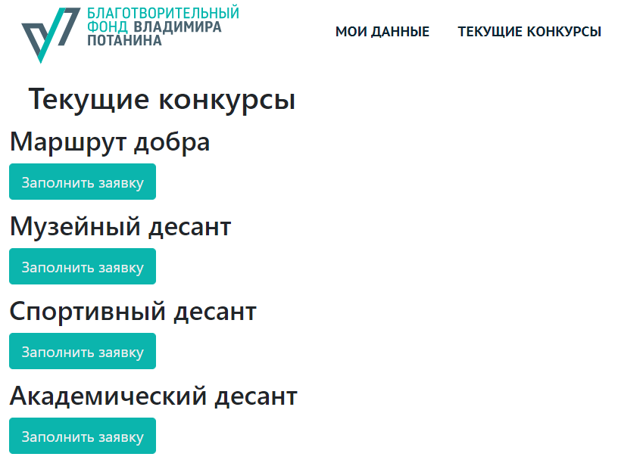
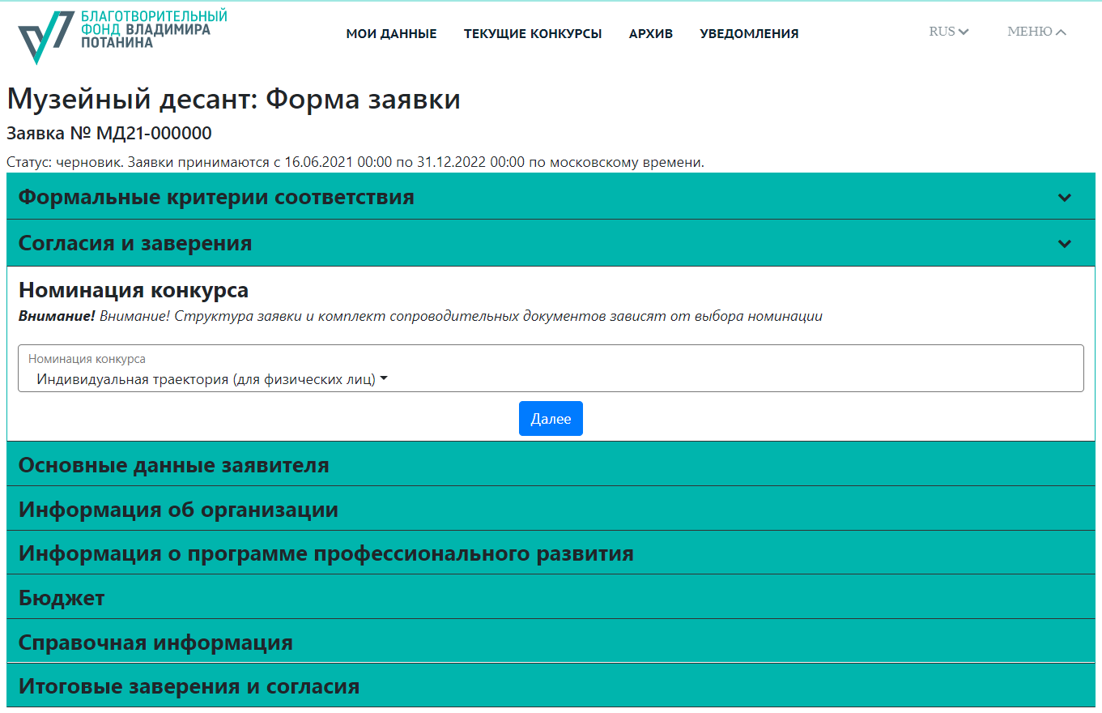
ПОДАЧА ЗАЯВОК
Заявку на участие в конкурсе можно подать, заполнив соответствующую форму в Личном кабинете на портале https://zayavka.fondpotanin.ru/ru в разделе «Текущие конкурсы»:

Slide 31
Подробнее о конкурсах:
https://fondpotanin.ru/competitions/konkurs-muzeynyy-desant/,
https://fondpotanin.ru/competitions/industrial/,
museum@fondpotanin.ru

